Slide 1
프로그래밍 프로젝트 최종 발표
프로젝트 명 : 영화 예매 프로그램
컴퓨터 공학부
201211327 김교신
201211348 박성준

Slide 2
프로젝트 주요 내용 및 구현 환경
회원의 정보를 관리하고 포인트, 할인 등의 혜택을 구현한다
현재 상영하는 영화의 시간, 상영관정보, 좌석을 알 수 있다
남은 좌석이 있으면 예매를 할 수 있게 한다.
운영체제 : Windows 8.1
DB :MySQL
Eclipse
Apache Tomcat 8.1
JSP JAVA

Slide 3
목차
1 . 설계
- 테이블 및 관계
- 구성도
- 기능별 함수 및 클래스
2. 구현 및 시연 동영상
3. 아쉬운 점

Slide 4
1-2. 테이블 관계도
회원 정보
영화정보
로그인 되어있는 회원의 ID를 가져와 저장한다.
포인트
영화 예매 시 선택된 영화 타이틀에 해당되는 상영관 정보만을 보여준다.
영화 결제 시 포인트가 쌓이고 취소 시 포인트가 깎인다
상영관
예매 정보
선택된 상영관 정보를 가져오거나 잔여좌석 상태를 변경시켜 준다.

Slide 5
1-2 구성도
영화정보
로그인
(관리자)
상영관정보
입력
수정
삭제
회원가입
팝콘정보
로그인
영화예약
결제
로그인
(고객)
팝콘예약
예약정보
예약취소

Slide 6
기능별 함수 및 클래스(1)
클래스 | 메소드 | 역할
Memver_D | Login_check | 입력된 정보를 확인해 회원이면 로그인이 되게합니다. 만약 아이디가 Admin일 경우 영화정보 및 상영관정보를 수정 하는 관리자 페이지가 나올 수 있게 합니다.
 | Insert_member | 입력된 정보를 바탕으로 새로운 회원을 테이블에 저장합니다.
 | Delete_member | 현재 로그인 되어있는 회원의 정보를 테이블에서 삭제합니다.
Memver_V | getter | 저장된 정보를 가져다 줍니다.
 | setter | 입력된 정보를 가져와서 저장해 줍니다.
Movie_D | show_movie | 현재 테이블에 저장된 영화의 정보를 보여줍니다.
 | Insert_movie | 테이블에 영화정보를 저장합니다.
 | Delete_movie | 테이블에 저장된 영화정보를 삭제합니다. 이때, 상영관 테이블의 같은 타이틀의 영화들은 함께 삭제됩니다.
Movie_V | Getter | 위의 getter, setter와 동일
 | Setter
ConnUtil | getConnection | DB와 연결해줍니다.

Slide 7
기능별 함수 및 클래스(2)
클래스 | 메소드 | 역할
SelectM | showSelct | 저장된 상영관 정보를 보여줍니다.
 | insertSelect | 상영관 정보를 테이블에 넣어줍니다.
SelectV | Getter | 위의 getter, setter 동일
 | Setter
ReserveM | showReserve | 예매정보 테이블의 정보를 보여줍니다. 예매정보 확인 및 취소 때 이용됩니다.
 | reserveM | 예매 시 선택된 상영관 정보를 가져와 상영관 테이블의 잔여좌석 컬럼을 조작해주고 선택된 정보와 로그인 되어있는 아이디의 정보를 가져와 예매정보 테이블에 넣어줍니다.
 | cancelM | 위와 반대로 예매정보 테이블에서 아이디를 확인해 예매정보를 삭제해주고 잔여좌석의 수를 조작해 줍니다.
ReserveV | Getter | 위의 getter, setter 동일
 | setter
…

Slide 8
기능별 함수 및 클래스(3)
클래스 | 메소드 | 역할
Popcorn_D | Insert_popcorn | 입력된 정보를 바탕으로 새로운 팝콘정보를 테이블에 저장합니다.
 | Delete_popcorn | 팝콘의 정보를 테이블에서 삭제합니다.
Popcorn_V | getter | 저장된 정보를 가져다 줍니다.
 | setter | 입력된 정보를 가져와서 저장해 줍니다.
Theater_D | Show_theater | 현재 테이블에 저장된 영화관의 정보를 보여줍니다.
 | Insert_theater | 테이블에 영화관정보를 저장합니다.
 | Delete_theater | 테이블에 저장된 영화관정보를 삭제합니다. 이때, 상영관 테이블의 같은 타이틀의 영화들은 함께 삭제됩니다.
Theater_V | Getter | 위의 getter, setter와 동일
 | Setter

Slide 9
2. 주요 코드 / 핵심
<jsp:useBean id="md" class="my_movie.MovieDao"/> -- usebean으로 클래스를 가져오는 동시에 준다
<form action="reserveb.jsp" name="form" method="post">
영화 목록 : <select name="movietitles">
<%md.showMovie();
String s1;
for(int i=0; i<md.i; i++)
{
%>
<option value="<%=md.mtitle[i] %>"><%=md.mtitle[i] %> </option> -- 데이터베이스에서 받아온 값으로 선택값 출력
<%} %>
</select>
<input type="submit" value="선택완료">
</form>

Slide 10
2. 주요 코드 / 핵심
package my_reserve;
public class ReserveVo { -- usebean 을 사용하면 이와같은 getter,setter를 가진 클래스의 변수에 웹페이지
에서 같은이름을 가진 변수의 값을 가져와 저장해준다.
int selecting;
String s_num;
public String getS_num() {
return s_num;}
public void setS_num(String s_num) {
this.s_num = s_num;}
public int getSelecting() {
return selecting;}
public void setSelecting(int selecting) {
this.selecting = selecting;}
}

Slide 11
2. 주요 코드 / 핵심
public int reserveM(TheaterVo vo1,ReserveVo vo2){
int j=0; Connection conn = null;
PreparedStatement ps = null;
ResultSet rs = null;
try{ conn = ConnUtil.getConnection();
String sql = "select * from theater where movietitles = ?";
ps = conn.prepareStatement(sql);
ps.setString(1, vo1.getMovietitles());
rs = ps.executeQuery();
while(rs.next()){
if(vo2.getSelecting()==j){
s1=rs.getString("movietitles");
s2=rs.getString("moviedimension"); j++; }
}catch(Exception e){
e.printStackTrace(); }
finally{ ConnUtil.close(ps,conn);
if(s2=="2D"){return 1000;}
else{ return 1400; } } }
Get,set 클래스에서 값을 참조해 db에서 자료를 찾거나 삽입, 삭제 할 수 있다.

Slide 12
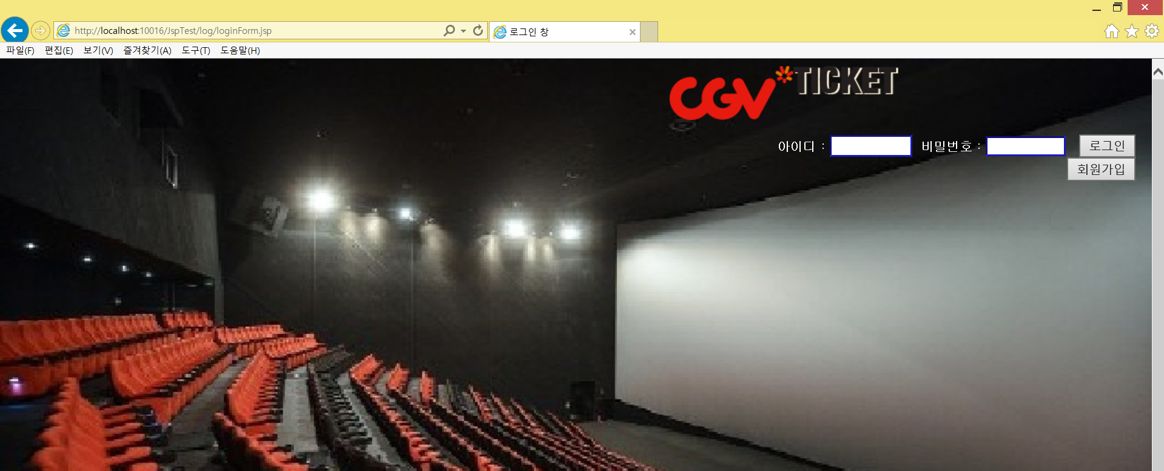
3. 구현(로그인 화면)

Slide 13
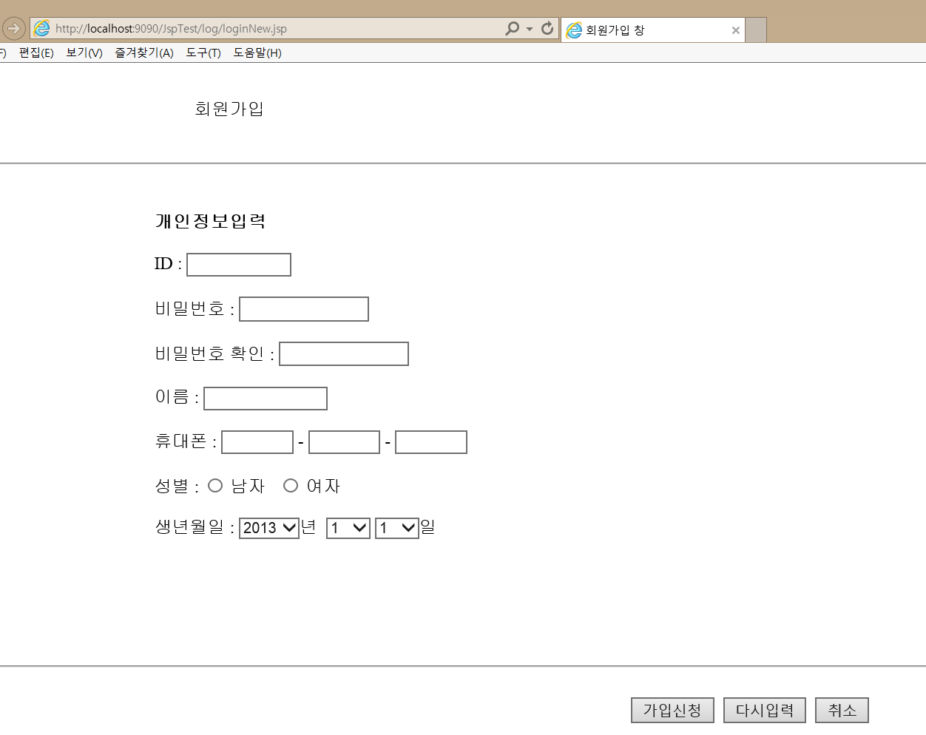
3. 구현(회원가입)

Slide 14
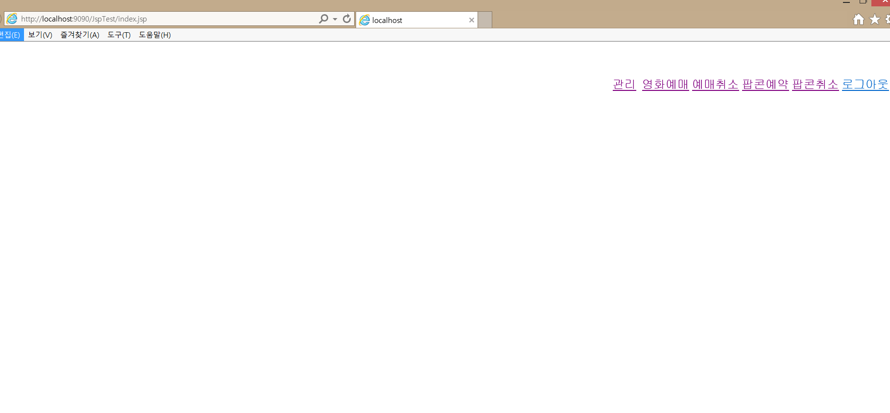
3.구현 로그인 다음화면

Slide 15
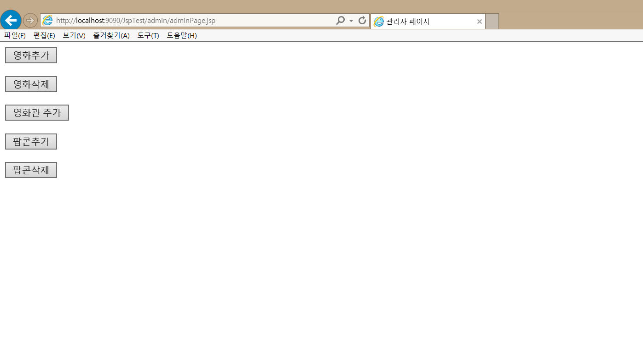
3.구현(관리자(Admin) 페이지)

Slide 16
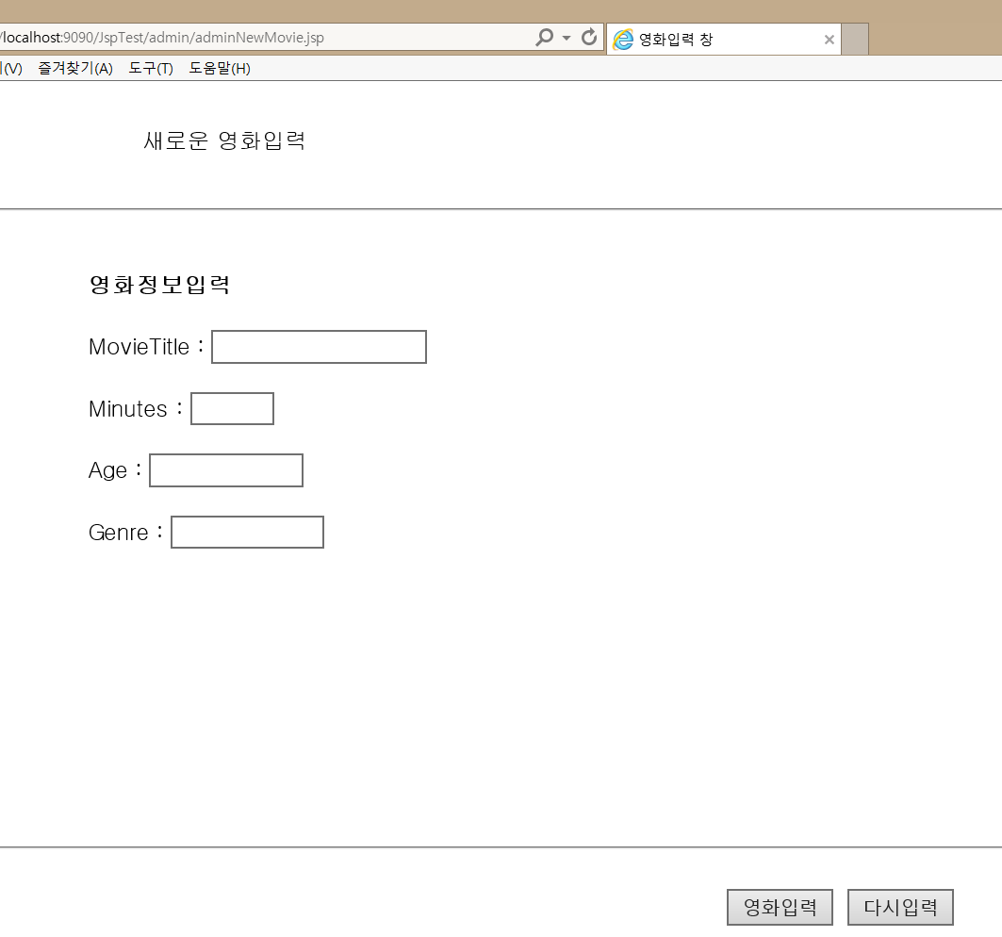
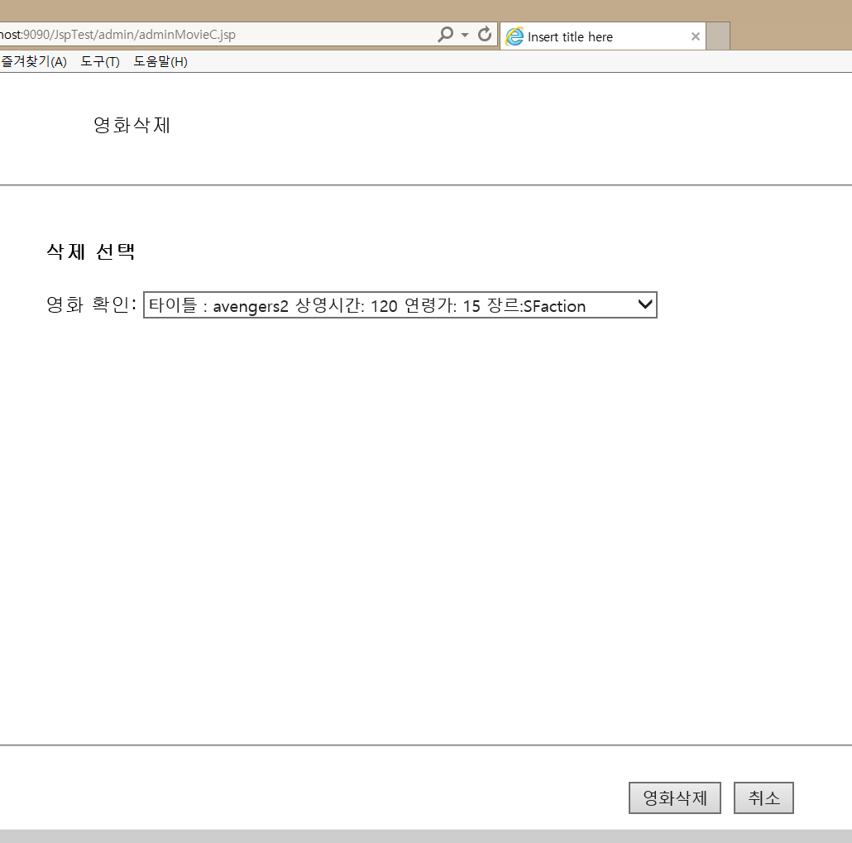
3.구현(관리자)-영화입력, 확인 및 삭제

Slide 17
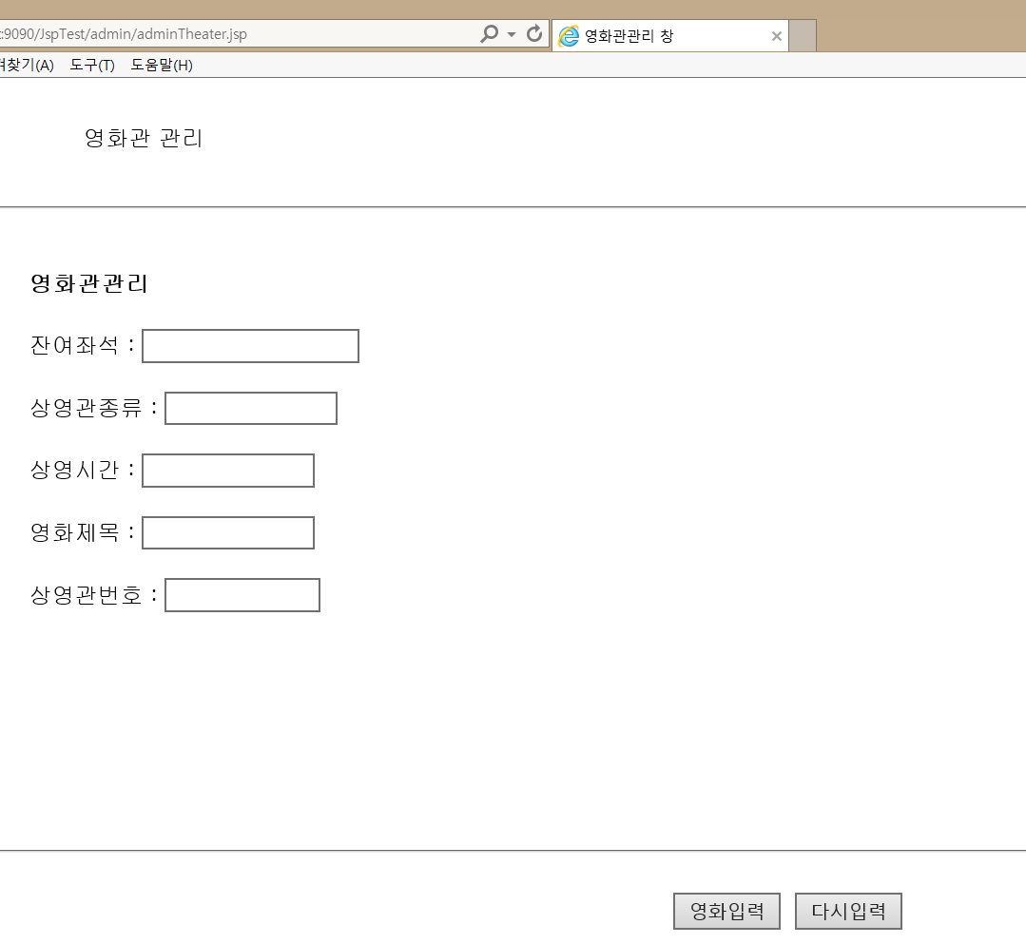
3. 구현(관리자)-영화관 관리

Slide 18
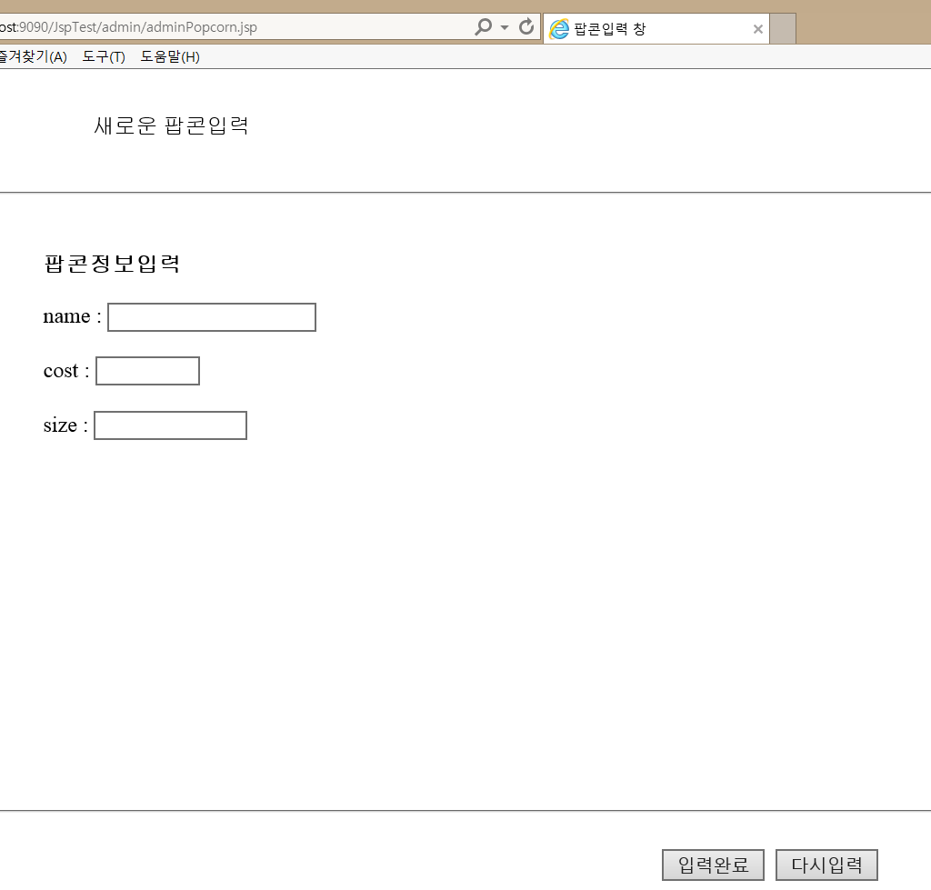
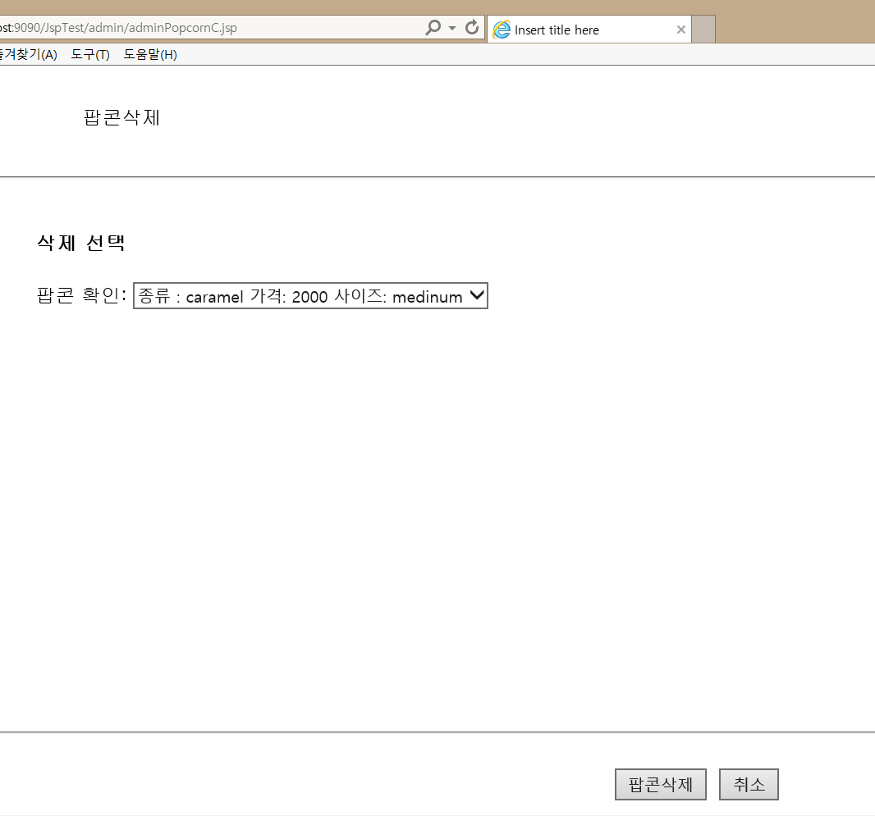
3. 구현(관리자) – 팝콘 추가 확인 및 삭제

Slide 19
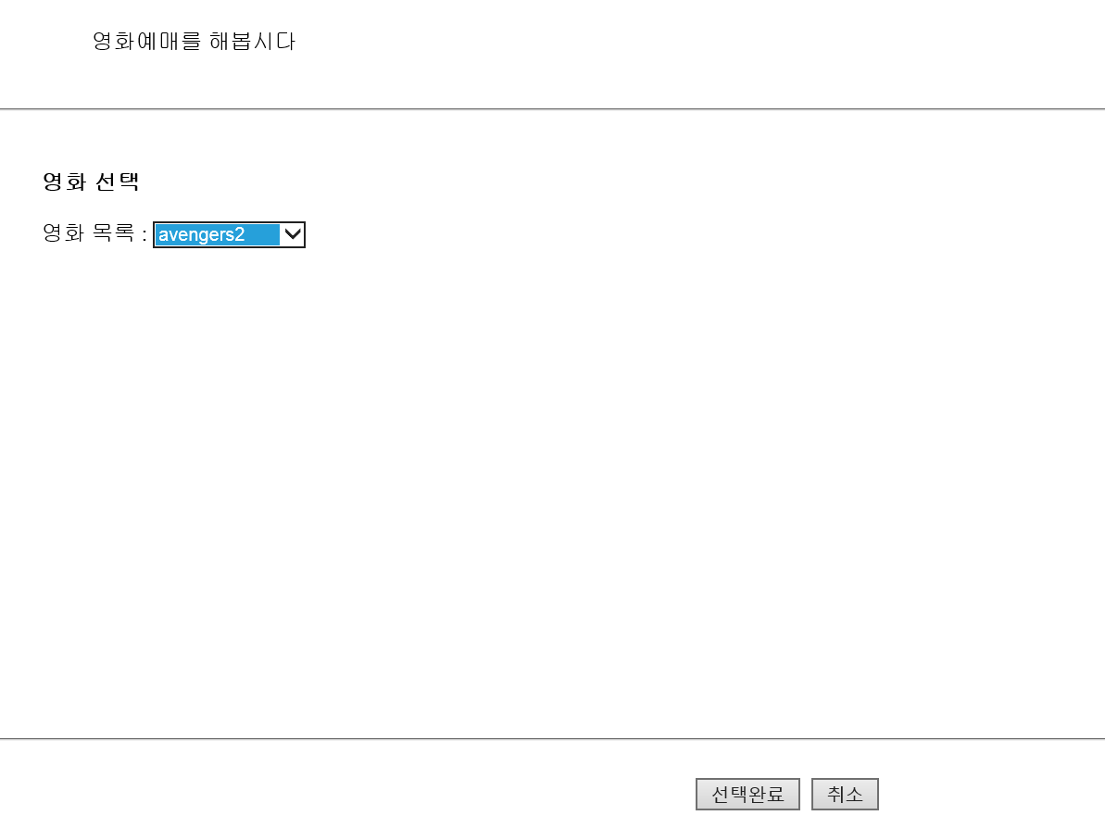
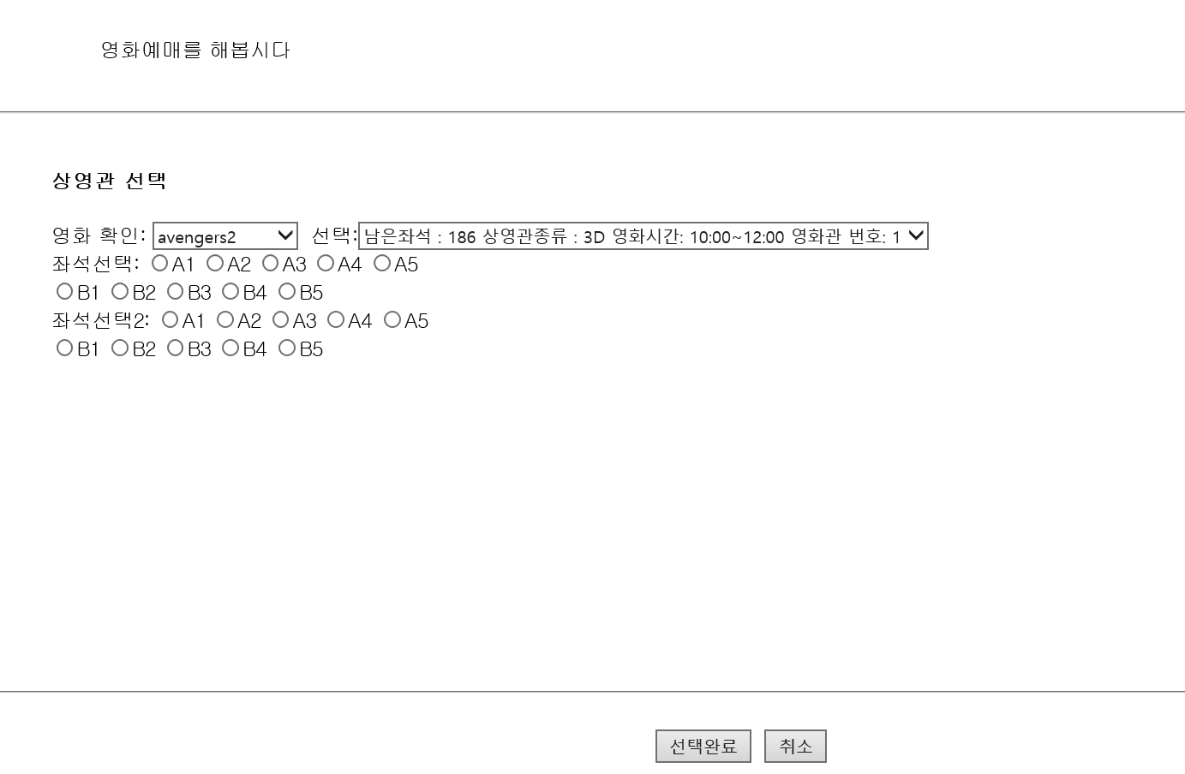
3. 구현(일반 고객 로그인) 영화예매

Slide 20
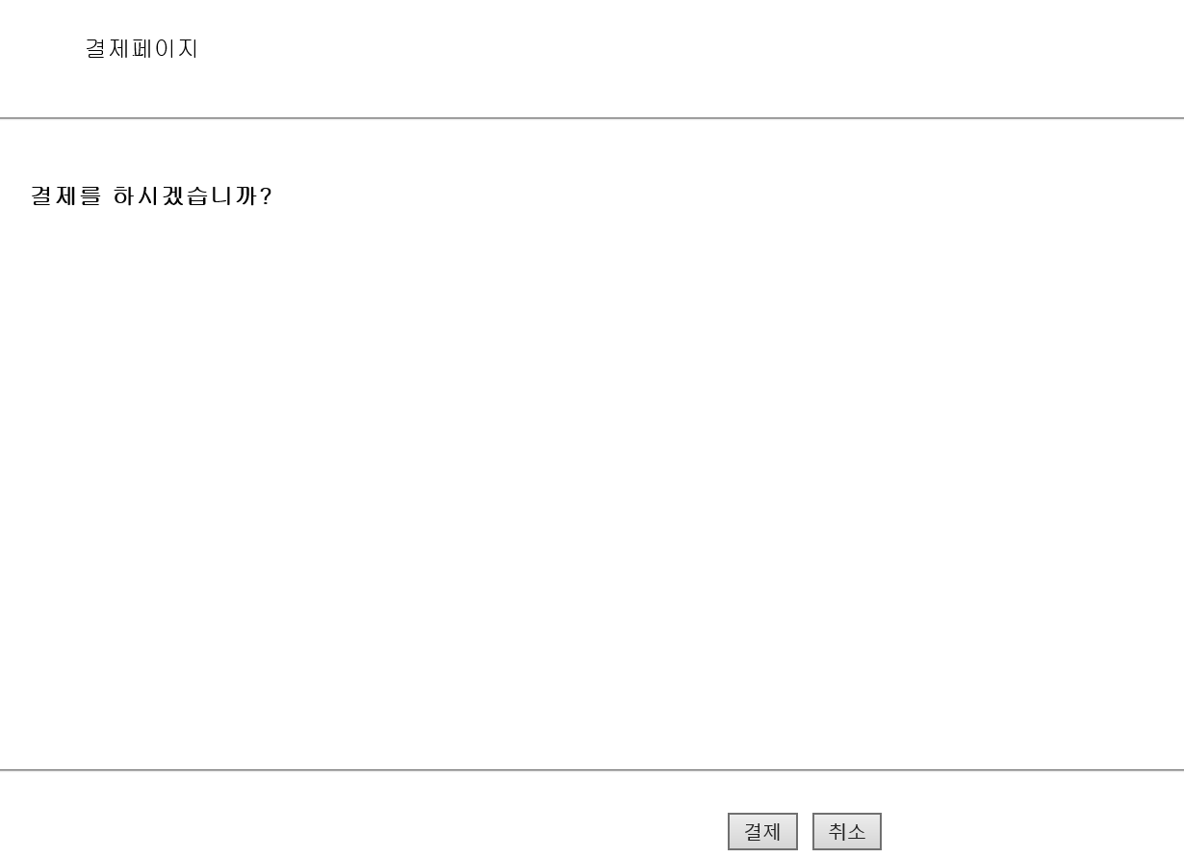
3.구현-영화예매 및 결제

Slide 21
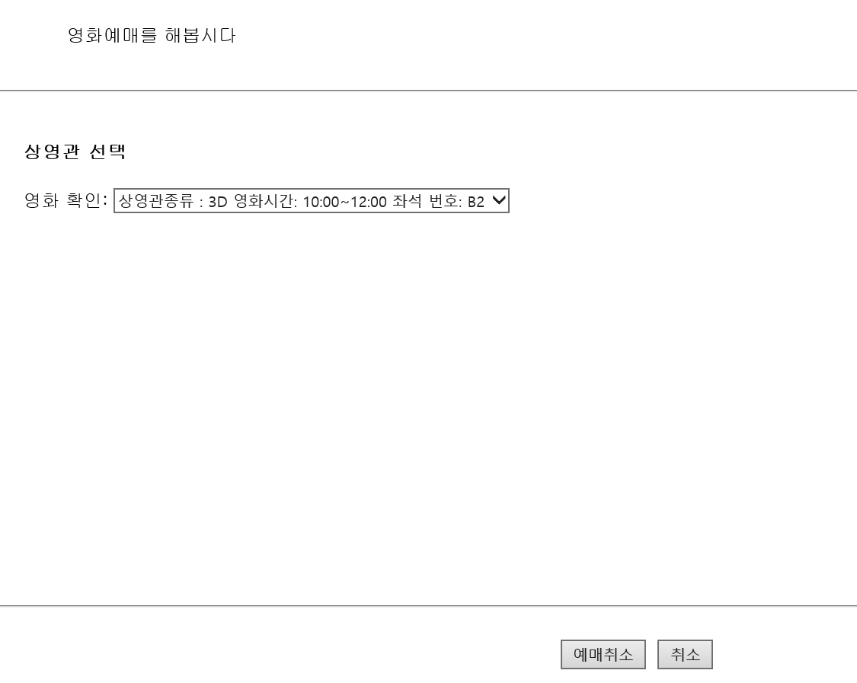
3. 구현 (영화결제 및 확인,취소)

Slide 22
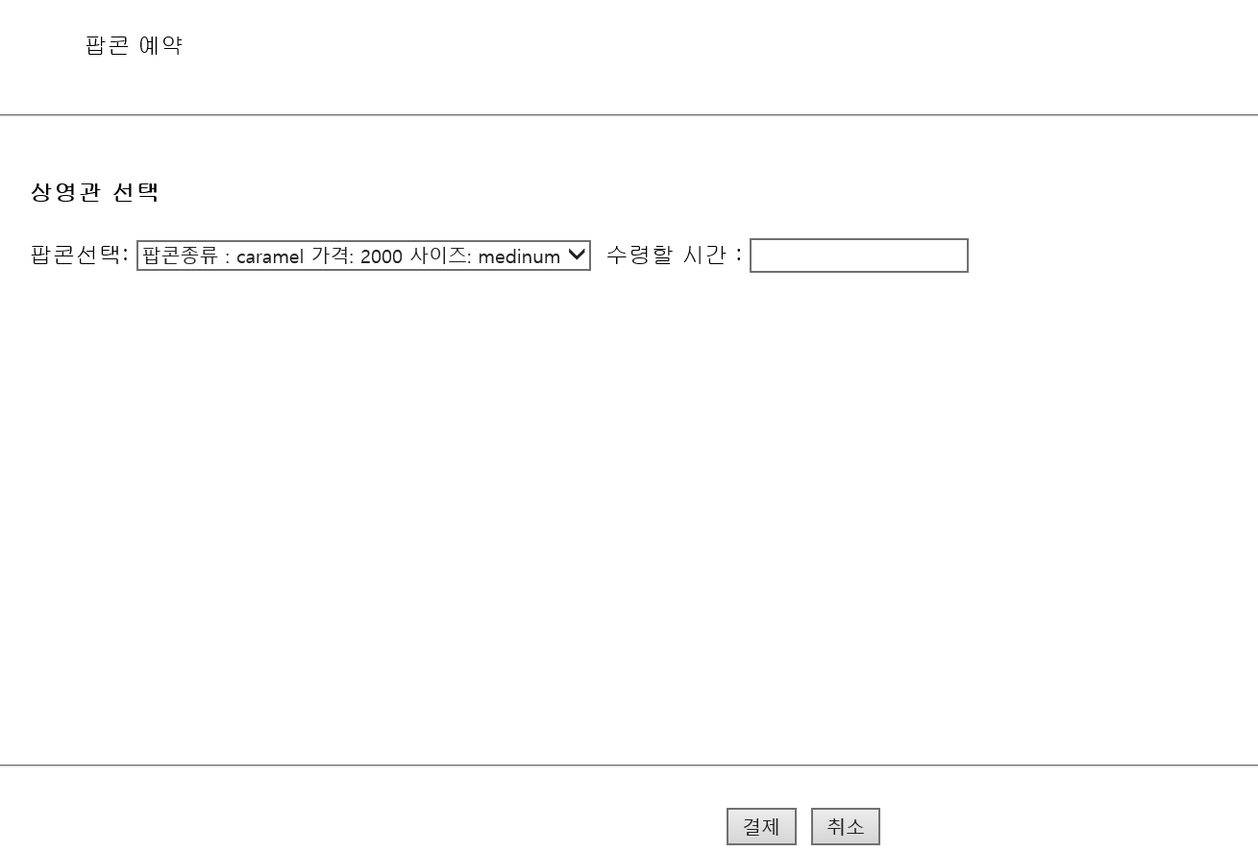
팝콘예약

Slide 23
3. 구현 (팝콘 예약 확인 및 취소)

Slide 24
4. 시연 영상 https://youtu.be/Kfzdl-LSZtE

Slide 25
6. 프로젝트 보완 점
실제적인 결제(카드결제,현금결제)에 대한 보완
사용자 인터페이스

Slide 26
7. 향후 계획, 기대효과, 활용방안
1. 향후 계획
- 복수좌석 예약기능 추가
2. 기대 효과
- 웹사이트에서 영화예매 및 팝콘예약 기능으로 영화시간에 딱 맞춰 가거나
줄을 서서 기다릴 필요가 없어진다.
3. 활용방안
- 영화관람 전 웹사이트 접속을 통한 간편한 영화예매, 팝콘예약

Slide 27
Q&A

